Slide 1
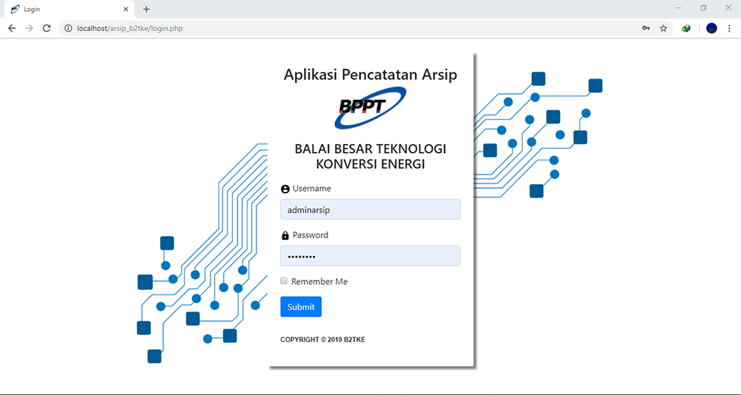
User Manual Aplikasi Arsip

Slide 2
Data Arsip

Slide 3
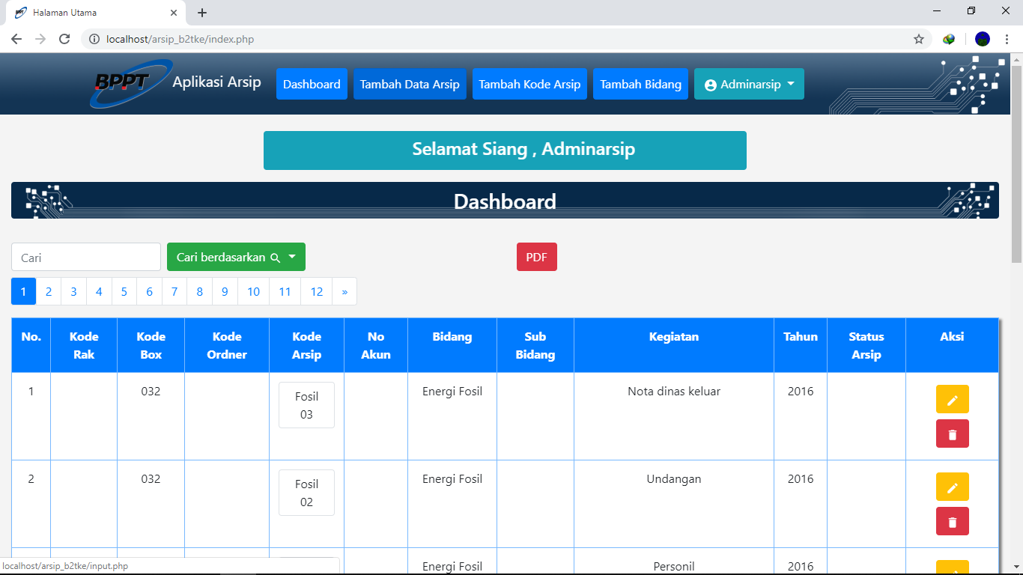
1. Menambahkan Data Arsip

Slide 4
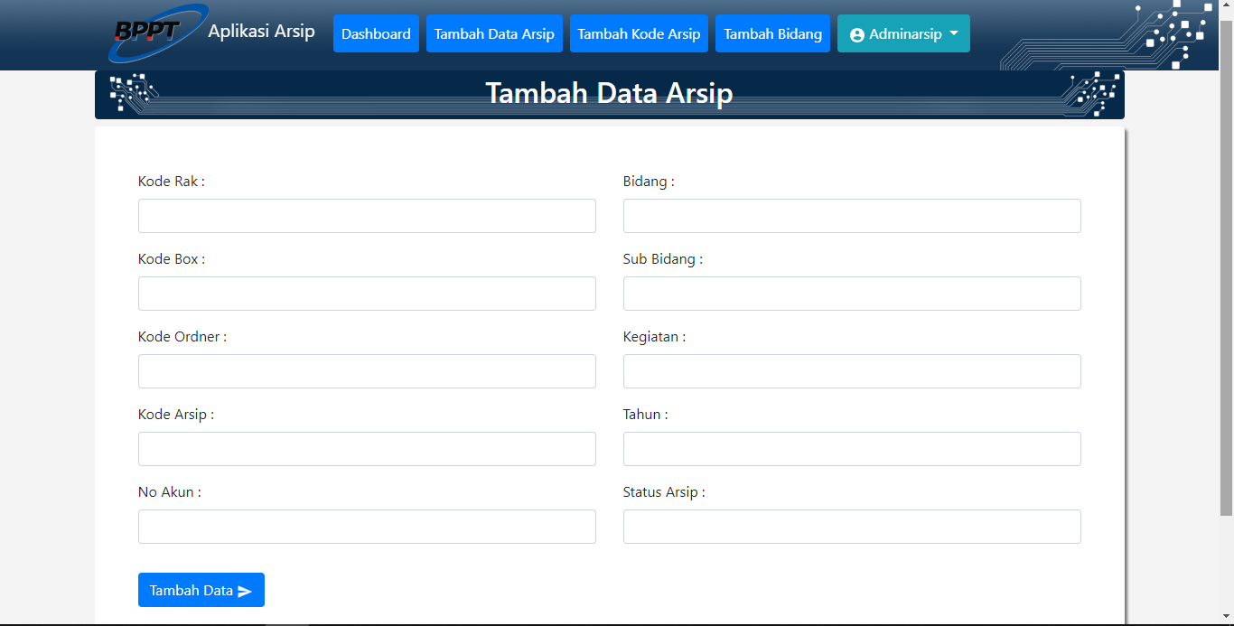
2. Isi Data Arsip

Slide 5
3. Mengubah Data Arsip

Slide 6
4. Menghapus Data Arsip

Slide 7
5. Mencari Data Arsip

Slide 8
6. Mengconvert Data Arsip ke PDF

Slide 9
Kode Arsip & Bidang

Slide 10
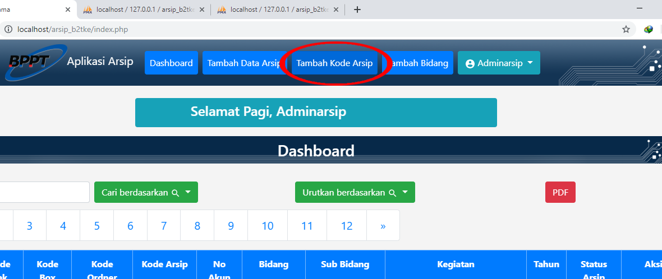
1. Menambah Kode Arsip

Slide 11
1. Menambah Kode Arsip

Slide 12
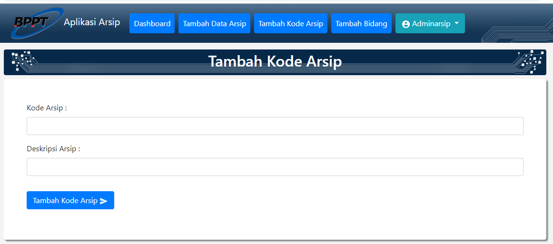
2. Isi Kode Arsip

Slide 13
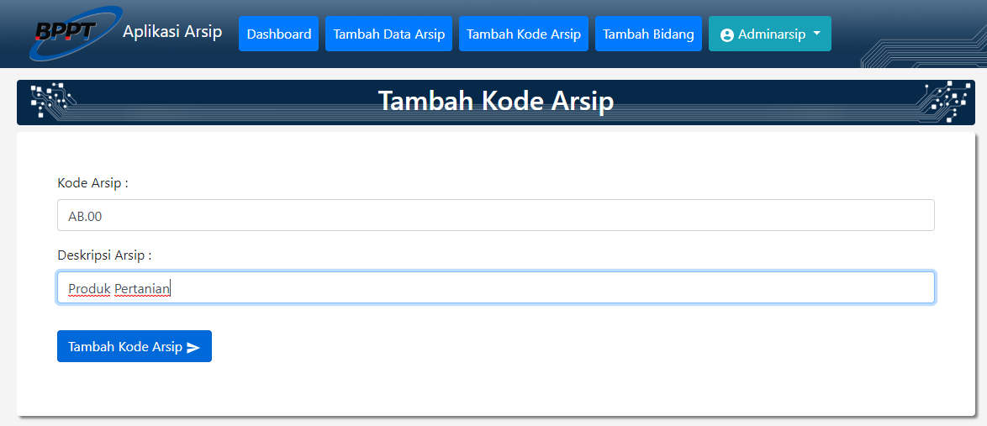
3. Setelah di isi klik tombol tambah Kode Arsip
Contoh:

Slide 14
3. Setelah di isi klik tombol tambah Kode Arsip
Contoh:
Maka data Kode Arsip telah ditambahkan

Slide 15
Lalu, bagaimana melihat data Kode Arsip yang sudah ditambahkan atau sudah ada

Slide 16
Lalu, bagaimana melihat data Kode Arsip yang sudah ditambahkan atau sudah ada
?

Slide 17
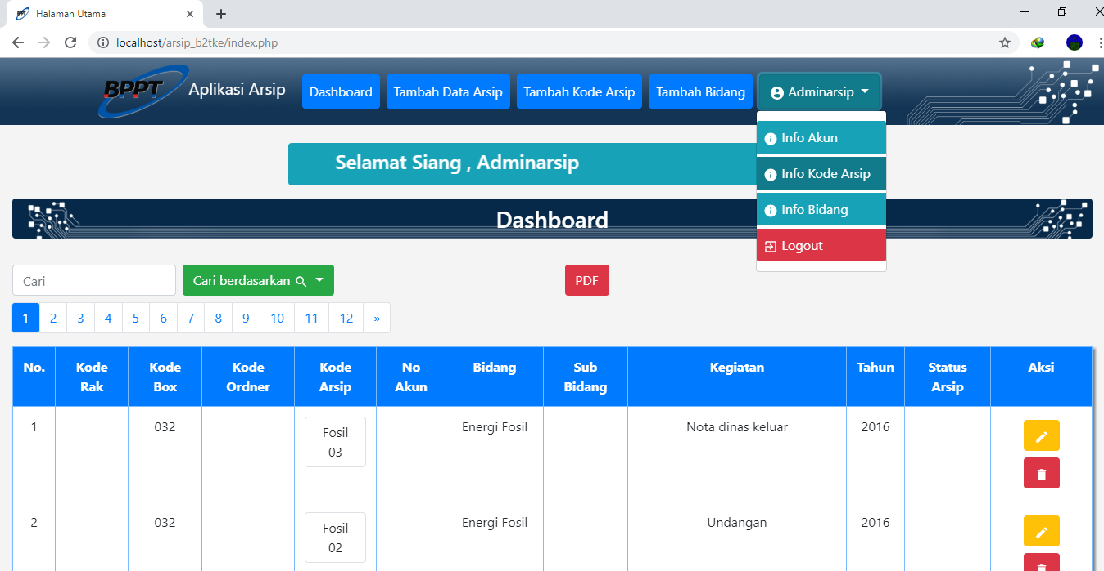
Klik username, kemudian pilih Info Kode Arsip

Slide 18
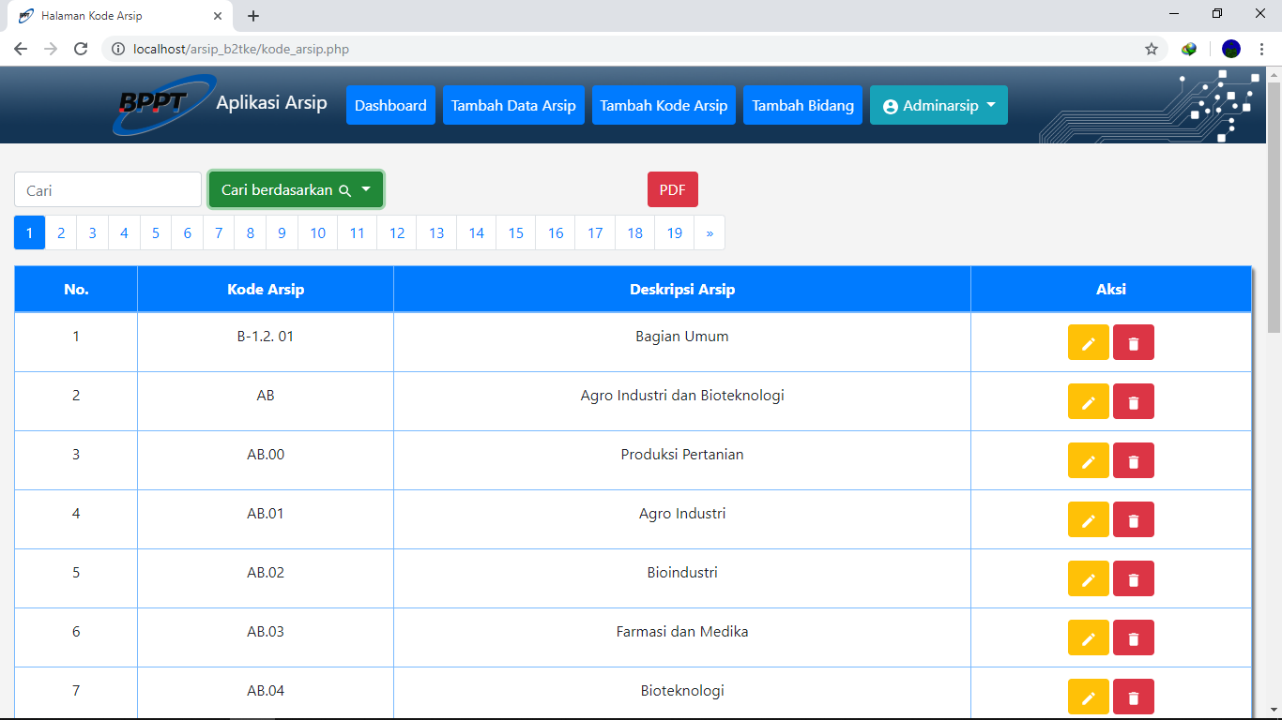
2. Maka akan tampil seperti di bawah ini

Slide 19
Begitu Juga dengan Bidang

Slide 20
1. Info Akun

Slide 21
1. Info Akun

Slide 22
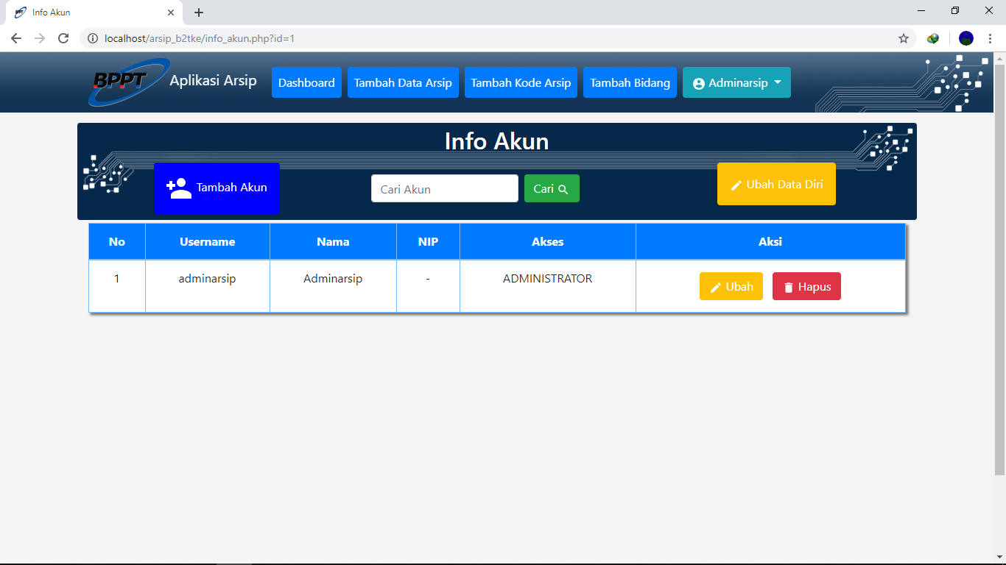
1. Info Akun

Slide 23
2. Tambah Akun

Slide 24
3. Cari Akun

Slide 25
4. Ubah Akun

Slide 26
5. Hapus Akun

Slide 27
Fitur-fitur Aplikasi Arsip
Tambah Data
Tambah Data Arsip
Tambah Kode Arsip
Tambah Bidang
Tambah Akun
Ubah Data
Ubah Data Arsip
Ubah Kode Arsip
Ubah Bidang
Ubah Akun
3. Hapus Data
Hapus Data Arsip
Hapus Kode Arsip
Hapus Bidang
Hapus Akun
4. Cari Data
Cari Data Arsip
Cari Kode Arsip
Cari Bidang
Cari Akun
5. Convert Table to PDF

Slide 28
Cara Input Kode yang benar

Slide 29
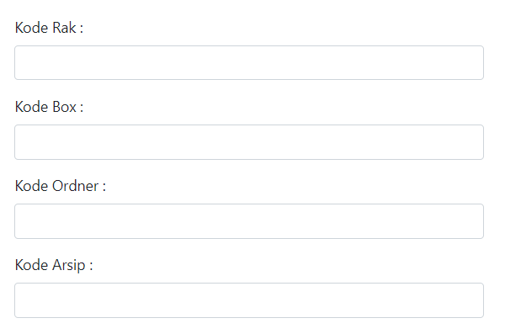
1. Menginputkan Kode

Slide 30
1. Menginputkan Kode
Bagaimana Memberikan kode yang tepat

Slide 31
1. Menginputkan Kode
?

Slide 32
Menentukan Kode data yang akan di isi
Menentukan kode memang harus tepat dan efisien agar data tidak menjadi berantakan, akibat kesamaan antara 1 kode dengan kode lainnya.
Kode merupakan identitas data yang berarti tidak boleh memiliki kesamaan dengan yang lain.
Syarat-syaratnya:
Kode tidak boleh sama (Primary)
Kode boleh menggunakan huruf dan angka bersamaan
Kode harus terkait dengan data yang ingin di beri kode

Slide 33
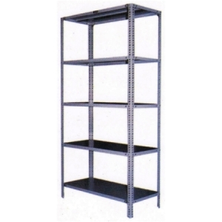
A. Menentukan Kode Rak

Slide 34
A. Menentukan Kode Rak
1. Memberi huruf pertama atau nama rak

Slide 35
A. Menentukan Kode Rak
A
1. Memberi huruf pertama

Slide 36
A. Menentukan Kode Rak
A
1. Memberi huruf pertama
Kode Rak = A...

Slide 37
A. Menentukan Kode Rak
Rak A
2. Memberi angka untuk setiap loker

Slide 38
A. Menentukan Kode Rak
Rak A
2. Memberi angka untuk setiap loker
1

Slide 39
A. Menentukan Kode Rak
Kode Rak
Rak A
2. Memberi angka untuk setiap loker
1
Kode Rak =
A1

Slide 40
A. Menentukan Kode Rak
Kode Rak
Rak A
2. Memberi angka untuk setiap loker
1
Kode Rak =
A1
2
Kode Rak =
A2
3
Kode Rak =
A3
4
Kode Rak =
A4

Slide 41
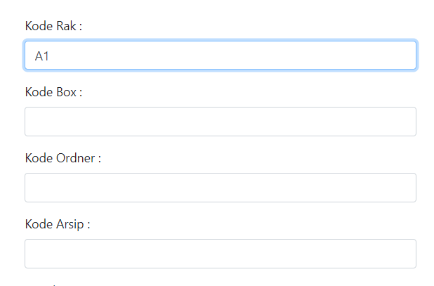
Menjadi Seperti Ini

Slide 42

B. Menentukan Kode Box
1. Melanjutkan Kode Rak Sesuai Loker
Kode Box = ?

Slide 43
B. Menentukan Kode Box
1. Melanjutkan Kode Rak Sesuai Loker

Slide 44
B. Menentukan Kode Box
Melanjutkan Kode Rak Sesuai Loker
1
Kode Rak =
A1

Slide 45
B. Menentukan Kode Box
Melanjutkan Kode Rak Sesuai Loker
1
Kode Rak =
A1
2. Menambahkan Angka

Slide 46
B. Menentukan Kode Box
Melanjutkan Kode Rak Sesuai Loker
1
Kode Rak =
A1
2. Menambahkan Angka
1

Slide 47
B. Menentukan Kode Box
Melanjutkan Kode Rak Sesuai Loker
1
Kode Rak =
A1
2. Menambahkan Angka
Kode Box = A1-1
1

Slide 48
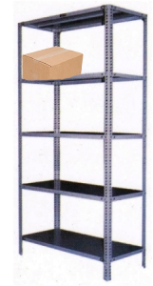
B. Menentukan Kode Box
Box 2 hanya contoh
3. Melanjutkan Rak dengan Box ke-2
Rak
1
Kode Rak =
A1
Box 1
4. Menambahkan Angka
Kode Box = A1-2
2
Box 2

Slide 49
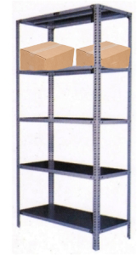
B. Menentukan Kode Box
Box 1
Box 2

Slide 50
B. Menentukan Kode Box
Box 2 hanya contoh, bila 1 loker memuat 3 box, maka angka belakangnya ubah sesuai urutan box
Kode Box
Kode Box
A1-1
Box 1
Box 2
A1-2

Slide 51
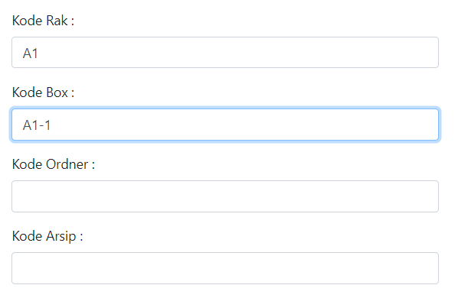
Menjadi Seperti Ini

Slide 52
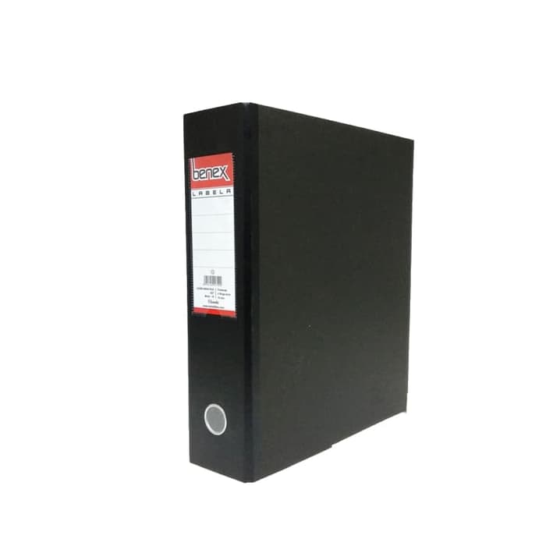
C. Menentukan Kode Ordner
1. Menambahkan angka dari Kode Box
Kode Ordner
?

Slide 53
C. Menentukan Kode Ordner
1. Menambahkan angka dari Kode Box
Box 1
Kode Box
Kode Ordner
A1-1
?

Slide 54
C. Menentukan Kode Ordner
Box 1
Kode Box
1. Menambahkan angka dari Kode Box
Kode Ordner
A1-1
1
?

Slide 55
C. Menentukan Kode Ordner
Box 1
Kode Box
1. Menambahkan angka dari Kode Box
Kode Ordner
A1-1
1
?

Slide 56
C. Menentukan Kode Ordner
Box 1
Kode Box
1. Menambahkan angka dari Kode Box
Kode Ordner
A1-1
1
A1-1-1

Slide 57
C. Menentukan Kode Ordner
2. Ordner Ke 2 hanya mengubah angka saja

Slide 58
C. Menentukan Kode Ordner
Ordner 2 hanya contoh
Ordner Ke 2
Box 1
2
Kode Box
2. Ordner Ke 2 hanya mengubah angka saja
Kode Ordner
A1-1
2
A1-1-2

Slide 59
C. Menentukan Kode Ordner
Ordner 2 hanya contoh
Ordner Ke 2
Box 1
2
Kode Box
2. Ordner Ke 2 hanya mengubah angka saja
Kode Ordner
A1-1
2
A1-1-
2

Slide 60
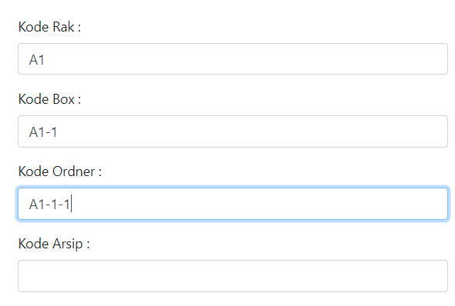
Menjadi Seperti Ini

Slide 61

D. Menentukan Kode Arsip
1. Hanya Mengikuti Suggestion yang sudah ada
Kode Arsip
?

Slide 62
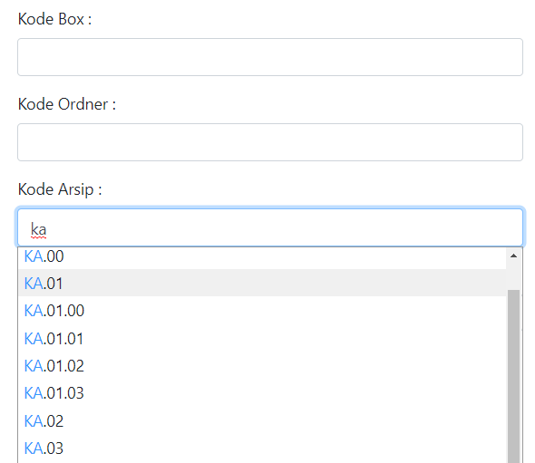
Menjadi Seperti Ini

Slide 63
E. Cara Membaca Kode
Contoh
C2-1-2 BN.00.01
Kode Rak
Kode Box
Kode Ordner
Kode Arsip

Slide 64
E. Cara Membaca Kode
Contoh
C2-1-2 BN.00.01
Kode Rak
Kode Box
Kode Ordner
Kode Arsip
Kode di atas dibaca : Arsip BN.00.01 ada di dalam ordner 2, ada di dalam box 1 pada rak C Loker 2

Slide 65
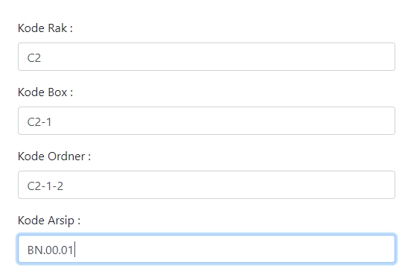
Hasilnya Seperti Ini

Slide 66
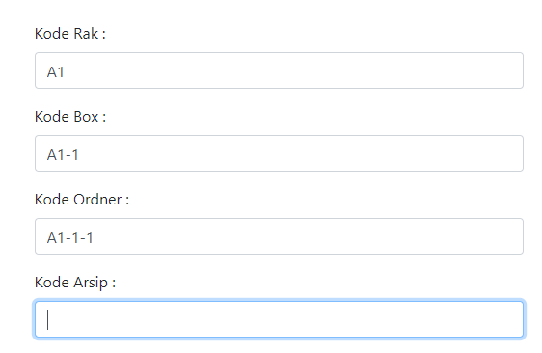
Tapi, bagaimana kalau Kode Arsip
tidak ada di suggestion

Slide 67
1. Pertama Tambahkan Kode Arsip

Slide 68
1. Pertama Tambahkan Kode Arsip

Slide 69
2. Isi Kode Arsip

Slide 70
3. Setelah di isi klik tombol tambah Kode Arsip
Contoh:

Slide 71
3. Setelah di isi, klik tombol tambah Kode Arsip
Contoh:
Maka data Kode Arsip telah ditambahkan

Slide 72
Lalu, bagaimana melihat data Kode Arsip yang sudah ditambahkan atau sudah ada

Slide 73
Lalu, bagaimana melihat data Kode Arsip yang sudah ditambahkan atau sudah ada
?

Slide 74
Klik username, kemudian pilih Info Kode Arsip

Slide 75
2. Maka akan tampil seperti di bawah ini

Slide 76
Begitu Juga dengan Bidang

Slide 77
SELESAI

